Slide 1
第十五章 GPU 编程

Slide 2
GPU 的组成
执行资源:GPU 是执行计算工作的处理器。
固定功能:GPU 是硬件单元，其可编程性低于执行资源，专门用于单个任务。
缓存和内存: 像其他处理器类型一样，GPU 有缓存来存储执行资源访问的数据。

Slide 3
GPU 处理器
常规GPU 设计权衡是消除形成执行资源的处理器特性，从而加速单线程性能，并使用节省来资源进行额外的构建。
不包括复杂的乱序执行能力或其他类型处理器使用的分支预测逻辑
能够快速有效地处理许多数据元素

Slide 4
示例-矩阵乘法
h.single_task([=]() {
for (int m = 0; m < M; m++) {
for (int n = 0; n < N; n++) {
T sum = 0;
for (int k = 0; k < K; k++)
sum += matrixA[m * K + k] * matrixB[k * N + n];
matrixC[m * N + n] = sum;
}
}
});
在GPU 上执行——单个任务将只使用单个GPU 处理器

Slide 5
示例-并行矩阵乘法
h.parallel_for(range{M}, [=](id<1> idx) {
int m = idx[0];
for (int n = 0; n < N; n++) {
T sum = 0;
for (int k = 0; k < K; k++)
sum += matrixA[m * K + k] * matrixB[k * N + n];
matrixC[m * N + n] = sum;
}
});
在GPU 上执行——paralle_for 使表示结果矩阵行的工作项能够在多个处理器资源上并行处理

Slide 6
示例-更高并行矩阵乘法
h.parallel_for(range{M, N}, [=](id<2> idx) {
int m = idx[0];
int n = idx[1];
T sum = 0;
for (int k = 0; k < K; k++)
sum += matrixA[m * K + k] * matrixB[k * N + n];
matrixC[m * N + n] = sum;
});
将paralle_for 的范围和表示并行执行空间中索引的项扩展至二维的。

Slide 7
简化控制逻辑(SIMD 指令)
许多GPU 处理器通过大多数数据元素在内核中采用相同的控制流路径来优化控制逻辑。
例如，在矩阵乘法内核中，每个数据元素执行最内层循环的次数相同，因为循环边界不变。
当数据元素以相同的控制流通过内核时，处理器可以通过在多个数据元素之间共享控制逻辑，并将它们作为一个组来执行来降低管理指令流的成本。
一种方法是实现单指令、多数据或SIMD 指令集，其中多条数据元素由一条指令同时处理。

Slide 8
简化控制逻辑(SIMD 指令)
单个指令同时处理的数据元素的数量，称为指令的SIMD 宽度或执行指令的处理器。
图中4 个ALU 共享相同的控制逻辑——宽度为4 的SIMD 处理器。
GPU 可能比其他处理器类型支持更宽的SIMD 宽，16、32或更宽。

Slide 9
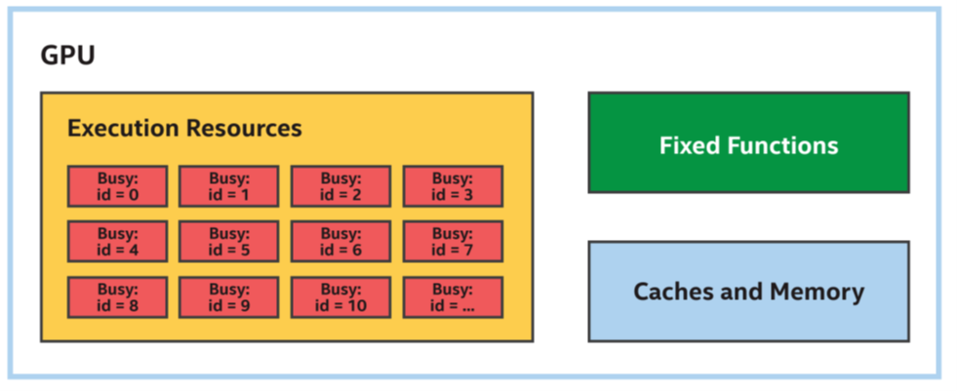
简化控制逻辑(SIMD 指令)
内核受益于处理器之间的并行性和处理器内部的并行性。
通过使用并行处理多个数据元素的SIMD 指令，之前的并行矩阵乘法内核的性能可以超越单个处理器的数量。还具有局域性优势。

Slide 10
预测和屏蔽
当控制流在SIMD 指令流中分叉时(数据元素在条件代码中采取不同的路径)，通常执行两个控制流路径，并屏蔽或预测一些通道。这确保了正确的行为
正确性以性能为代价，因为屏蔽的通道不会执行有用的操作。

Slide 11
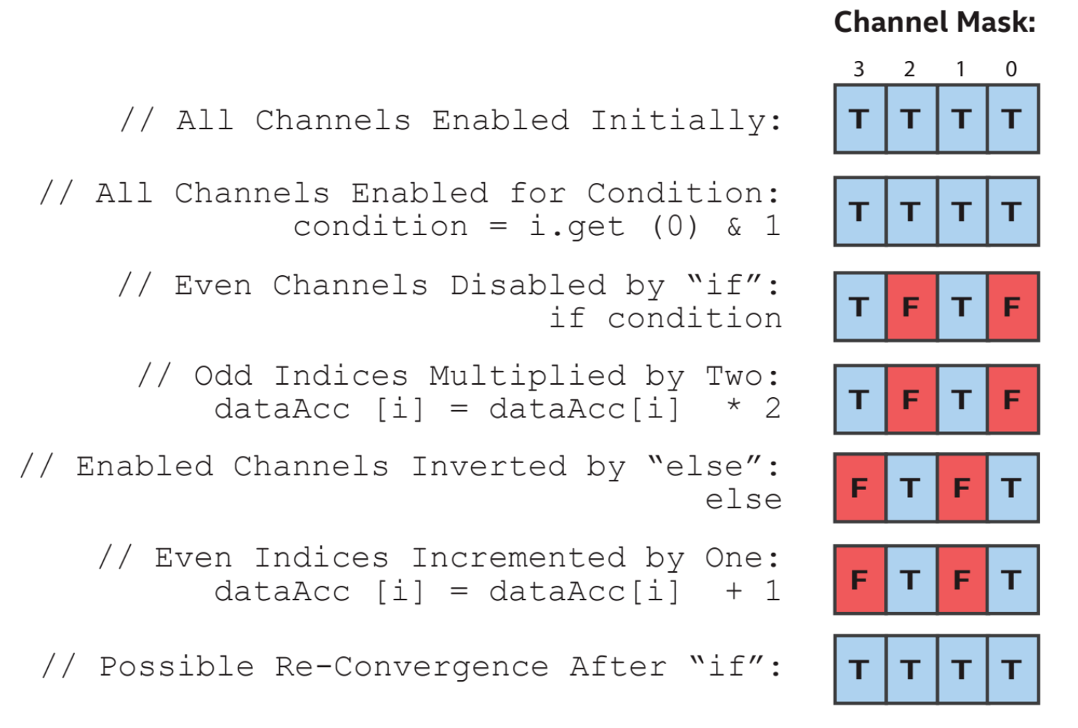
预测和屏蔽
在宽度为4 的SIMD 处理器上执行
h.parallel_for(array_size, [=](id<1> i) {
auto condition = i[0] & 1;
if (condition)
dataAcc[i] = dataAcc[i] * 2; // odd
else
dataAcc[i] = dataAcc[i] + 1; // even
});

Slide 12
切换工作以隐藏延迟
许多GPU 允许多个指令流同时驻留在一个处理器上，而不是在处理器上执行单个指令流。
可以让处理器选择要执行的工作。

Slide 13
将内核函数加载到GPU

Slide 14
将内核函数加载到GPU
SYCL 运行时库
SYCL 应用程序交互的主要软件库。运行时库负责实现类，如队列、缓冲区和访问器，以及这些类的成员函数。
GPU 软件驱动
大多数SYCL 运行库都与GPU 软件驱动程序接口，将工作提交给GPU。
GPU 软件驱动程序通常是API 的实现。
考虑将算法和需要的数据移动到设备上的开销。

Slide 15
与设备存储器之间的传输

Slide 16
GPU 内核最佳实践
访问全局内存
访问工作组本地内存
子工作组不使用本地内存
使用小数据类型优化计算
优化数学函数
专用的功能和扩展

Slide 17
访问全局内存
当工作组中的工作项正在访问内存中的一个元素，该元素与工作组中另一个工作项访问的元素相邻，则全局内存访问性能可能会很好。
矩阵乘法更高效的内存访问：
// This kernel processes columns of the result matrix in parallel.
h.parallel_for(N, [=](item<1> idx) {
int n = idx[0];
for (int m = 0; m < M; m++) {
T sum = 0;
for (int k = 0; k < K; k++)
sum += matrixA[m * K + k] * matrixB[k * N + n];
matrixC[m * N + n] = sum;
}
});

Slide 18
访问工作组本地内存
本地存储器可以支持比对全局存储器的访问更高的带宽和更低的等待时间。
本地存储器通常被划分为不同的存储器区域，称为存储库。只要组中的每个工作项访问不同的存储库，本地内存访问就会以完全的性能执行。
访问对齐的地址
访问未对齐的地址
有跨距的访问
大跨距的访问
跨距步数M 和内存块数量无关时

Slide 19
其他GPU 内核最佳实践
子工作组不使用本地内存
子工作组集合功能是在组中的工作项之间交换数据的一种替代方法。
子工作组中的工作项可以在不使用工作组本地内存的情况下，低成本地交换数据和同步。
使用小数据类型优化计算
许多GPU 都为32 位浮点操作进行了高度优化，32 位操作通常比64 位操作执行得更快。
整型也是如此。性能：16位>32位>64位
优化数学函数
SYCL 内置数学函数精度高，但GPU可能不支持，需要用一长串其他指令来实现。
如果可惜牺牲精度，选择使用SYCL 库对应的快速或本机函数变体，换取更高性能
专用的功能和扩展
使用GPU 中常见的专用指令，如mad 或fma 乘加指令

